Slide 2
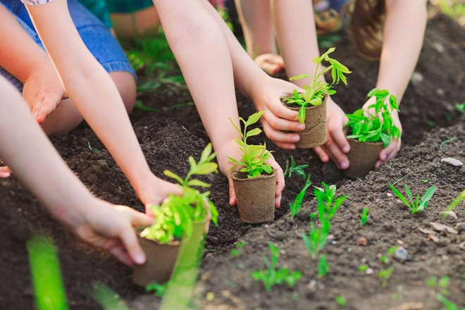
1
2
Ô CỬA BÍ MẬT
3
4

Slide 3
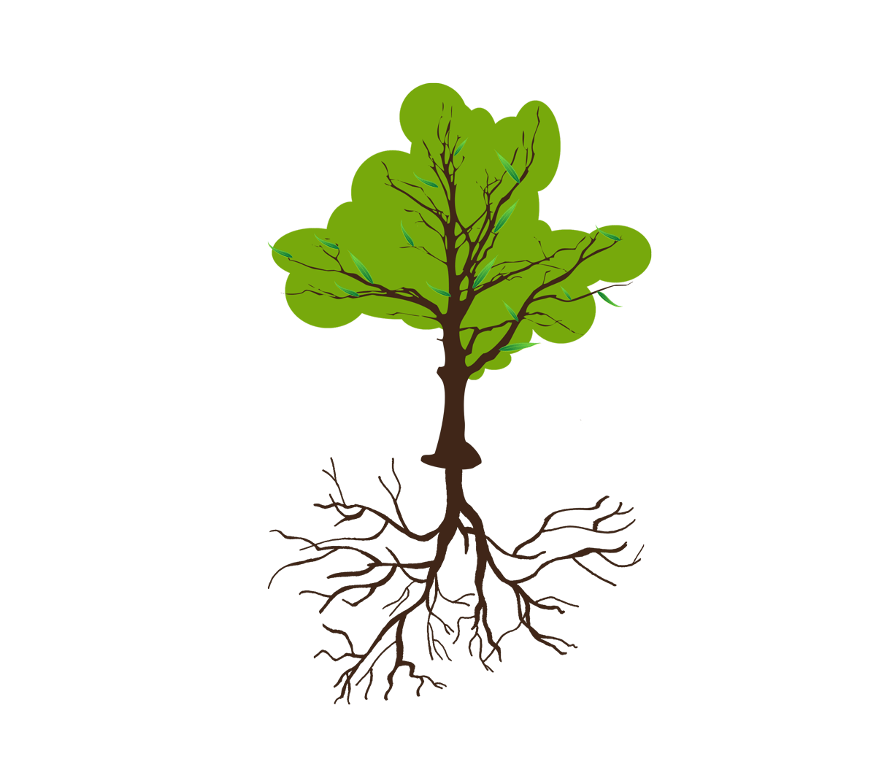
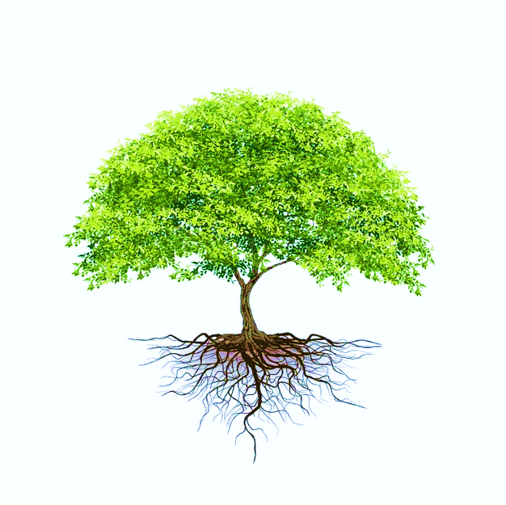
15
14
13
12
11
10
09
08
07
06
05
04
03
02
01
0
Bấm giây
Những việc làm để chăm sóc và bảo vệ cây?

Slide 4
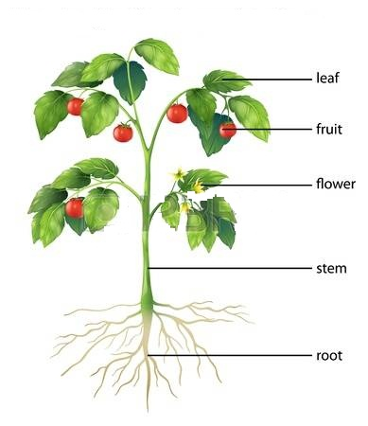
15
14
13
12
11
10
09
08
07
06
05
04
03
02
01
0
Bấm giây
Cây gồm những bộ phận nào?
Lá
Quả
Hoa
Thân
Rễ

Slide 5
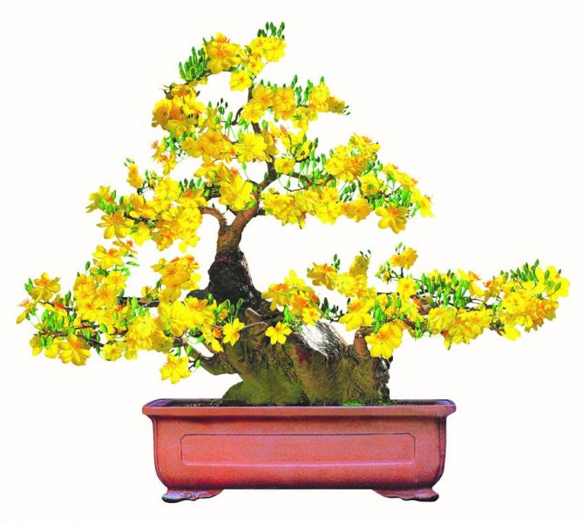
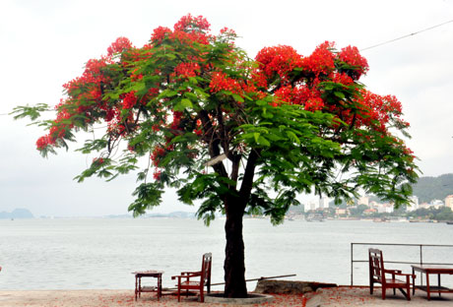
15
14
13
12
11
10
09
08
07
06
05
04
03
02
01
0
Bấm giây
Nêu tên và lợi ích của cây?

Slide 6
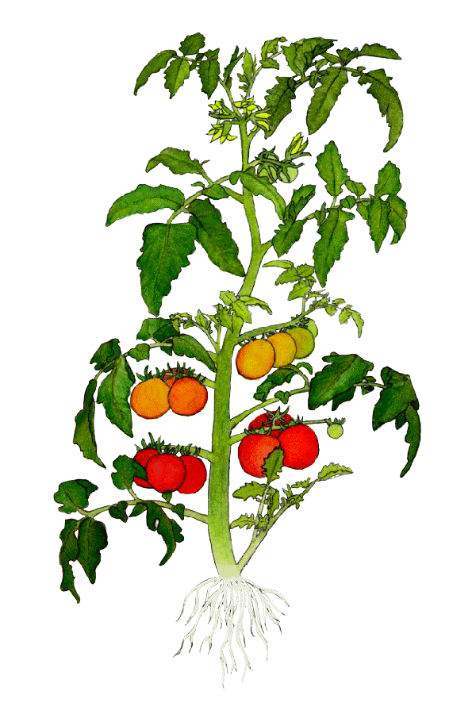
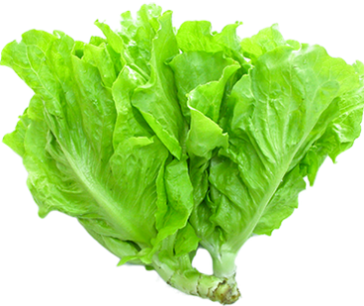
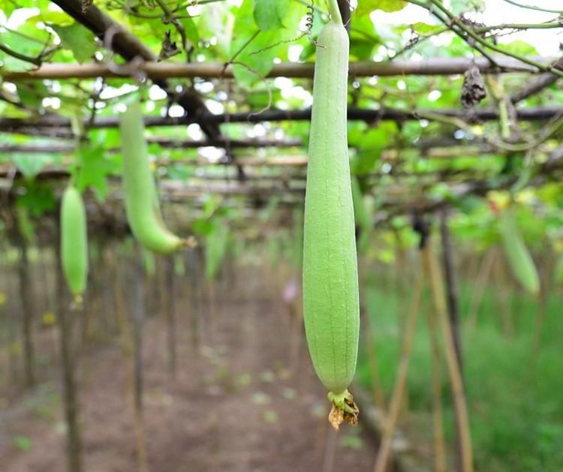
15
14
13
12
11
10
09
08
07
06
05
04
03
02
01
0
Bấm giây
Hãy kể tên các loại cây rau có trong hình?

Slide 7
Tiết 2

Slide 8
BÀI 16:
CHĂM SÓC VÀ BẢO VỆ
CÂY TRỒNG
(TIẾT 2)

Slide 10
KHÁM PHÁ

Slide 11
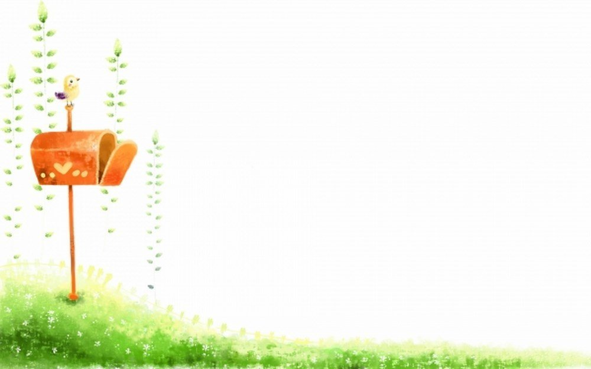
1
Quan sát tranh

Slide 12
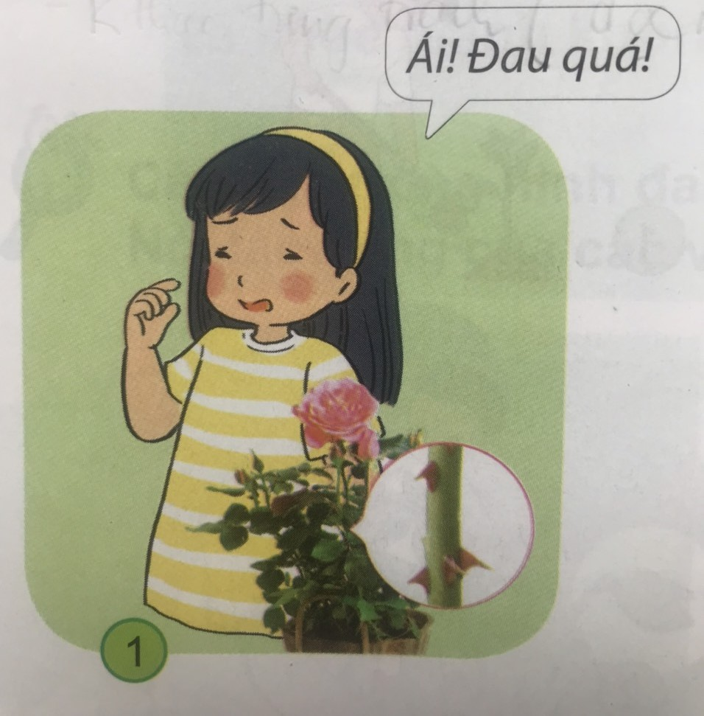
Khi chạm vào gai của cây hoa hồng, bạn Hoa bị gai đâm vào tay.

Slide 13
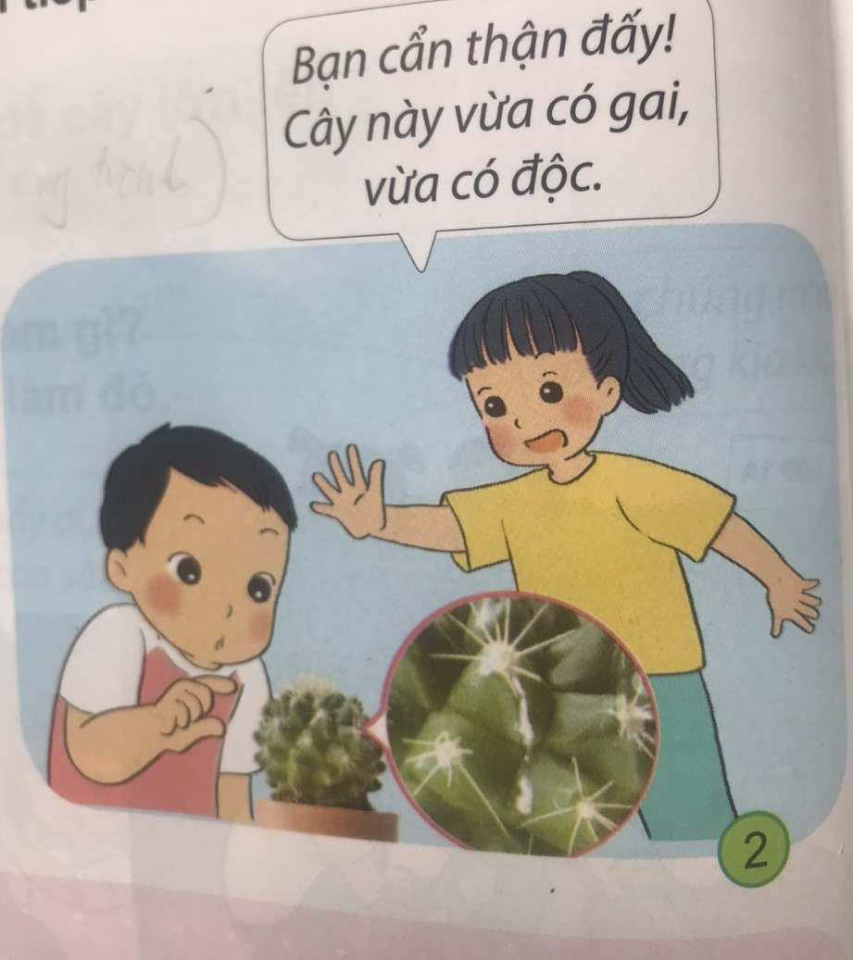
Bạn Minh chạm vào cây xương rồng có gai và có độc.

Slide 14
Trong nhà trang trí nhiều chậu hoa, mùi thơm của hoa khiến các bạn cảm thấy khó thở.

Slide 15
Không chạm vào gai của cây.
Không chạm vào các loại cây lạ.
Không để quá nhiều cây, hoa trong nhà.
Không nếm, ăn cây, hoa.

Slide 16
2
Kể tên những cây hoa có gai, có độc mà em biết:
NHỮNG CÂY CÓ GAI | NHỮNG CÂY CÓ ĐỘC

Slide 17
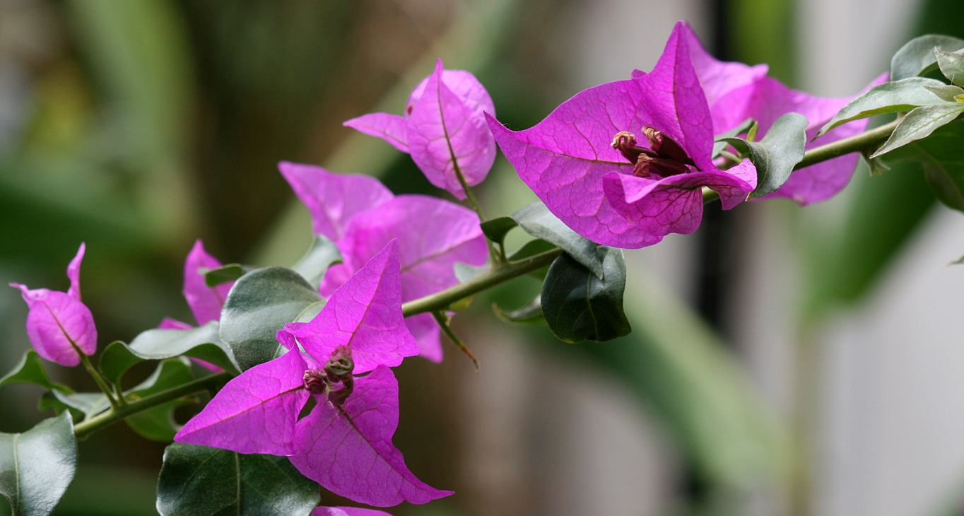
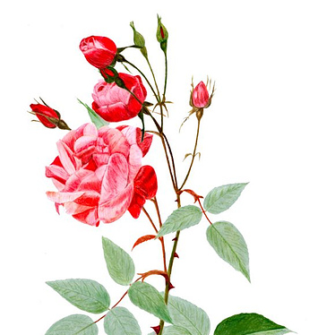
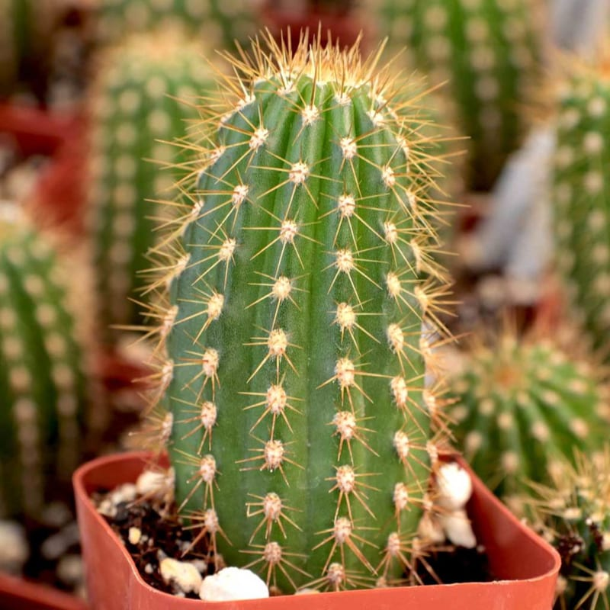
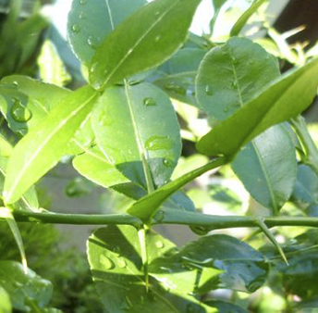

Slide 18
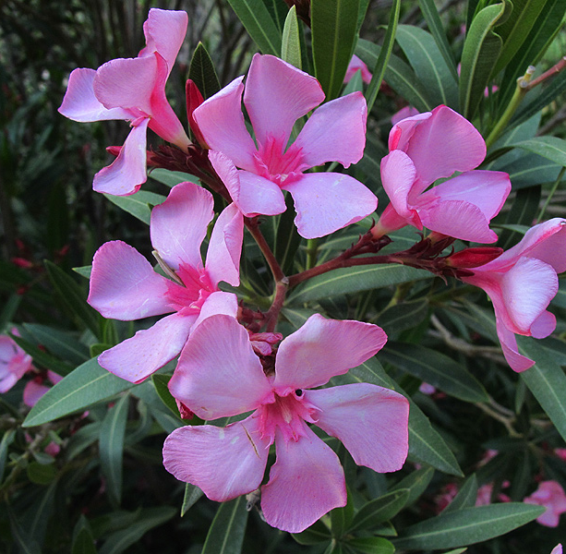
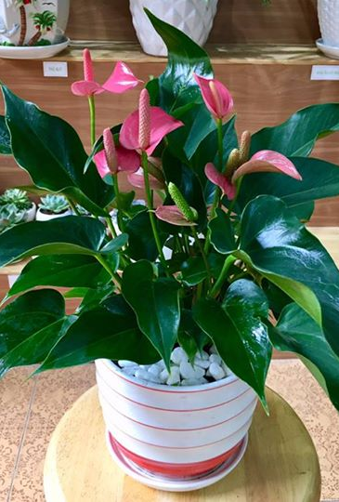
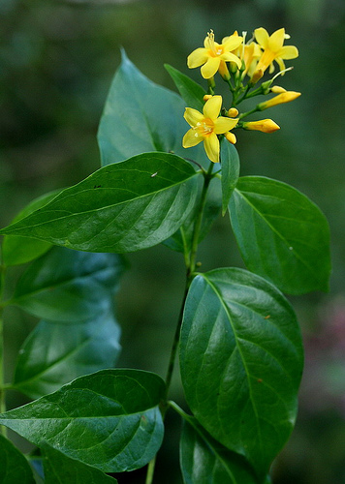
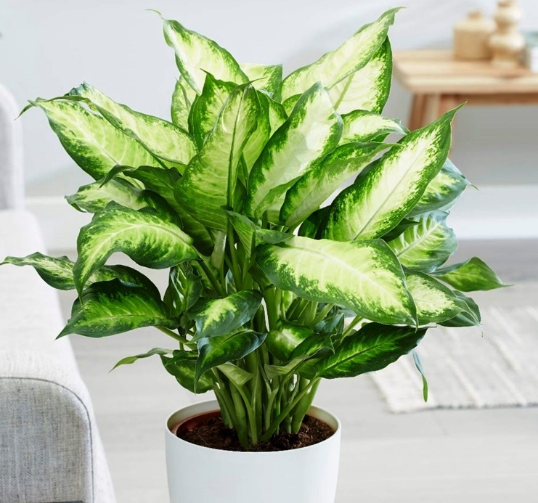

Slide 19
Luyện tập

Slide 20
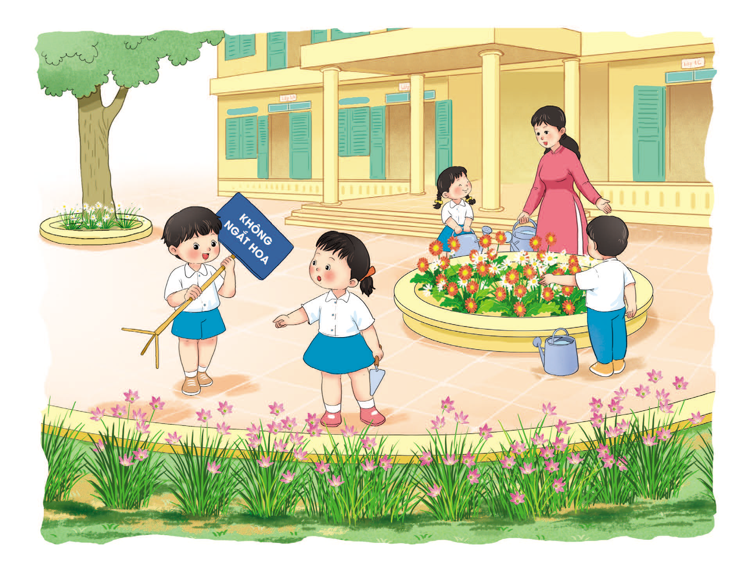
Cùng nói về việc chăm sóc và bảo vệ cây

Slide 21
VẬN DỤNG

Slide 22
- Cùng vẽ khu vườn có nhiều cây xanh mà em mơ ước.

Slide 23
CẢM ƠN CÁC EM
ĐÃ LẮNG NGHE!

